Slide 1
Micha Cursus
Bijeenkomst 2

Slide 2
Opdracht 1 Onrecht is van alle tijden
6. Dit zegt de HEER: Misdaad op misdaad heeft Israël begaan – daarom zal ik mijn vonnis niet herroepen! Ze verkopen de rechtvaardigen voor zilver en de armen voor een paar sandalen.
7. Ze zijn eropuit de zwakken in het stof te laten kruipen, en de machtelozen dringen ze opzij.
Amos 2:6-7

Slide 3
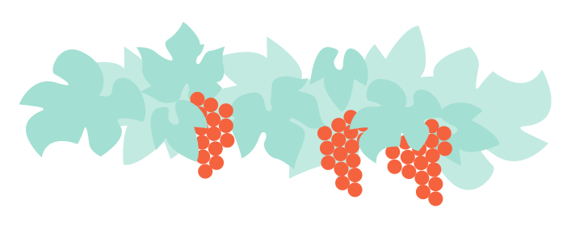
Jullie verachten hen die in de poort het recht verdedigen, jullie verafschuwen hen die de waarheid spreken.
Jullie vertrappen de zwakken en eisen een deel van hun graan op. Daarom: huizen van steen hebben jullie gebouwd, maar je zult er niet in wonen; prachtige wijngaarden hebben jullie geplant, maar je zult er geen wijn van drinken.
Want ik weet hoe talrijk jullie misdaden zijn, hoe groot jullie zonden: jullie keren je tegen de onschuldigen, jullie ontvangen steekpenningen, jullie ontnemen de armen in de poort hun recht.
Wie verstandig is zwijgt in deze tijd, want het is een kwade tijd.
Zoek het goede, niet het kwade. Dan zullen jullie leven, en dan zal de HEER, de God van de hemelse machten, met jullie zijn, zoals jullie altijd zeggen.
Haat het kwade, heb het goede lief en zorg dat er recht gedaan wordt in de poort. Misschien zal dan de HEER, de God van de hemelse machten, genade schenken aan wie er overgebleven zijn van Jozefs volk.
Amos 5:10-15

Slide 4
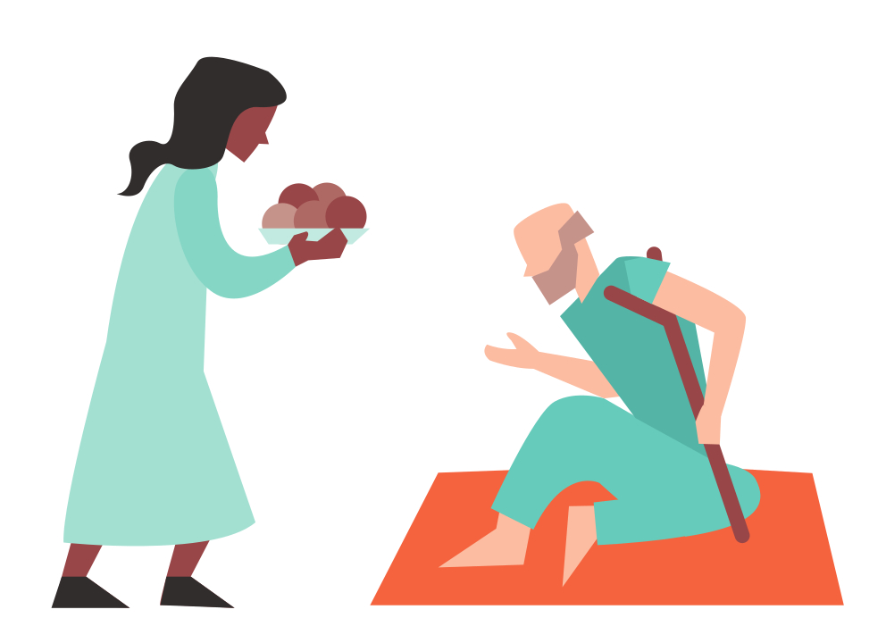
Opdracht 2 Laat het recht stromen
Met Justice/recht wordt bedoeld het goddelijke recht, de wetten die God heeft ingesteld voor zijn volk. En waar het volk zich dus aan dient te houden.
Gerechtigheid is ‘het goede doen’. Het juiste, het beste. Dat doen waardoor de schepping, de aarde en alles wat daarop leeft tot zijn recht, zijn doel komt. Zoeken van gerechtigheid is actief: je doet het goede waar je maar kunt.
Recht en gerechtigheid streven samen naar ‘Sjalom’. De vrede en volheid die de hele schepping ervaart als Christus terugkomt om zijn koninkrijk op aarde voorgoed te vestigen en te voltooien.

Slide 5
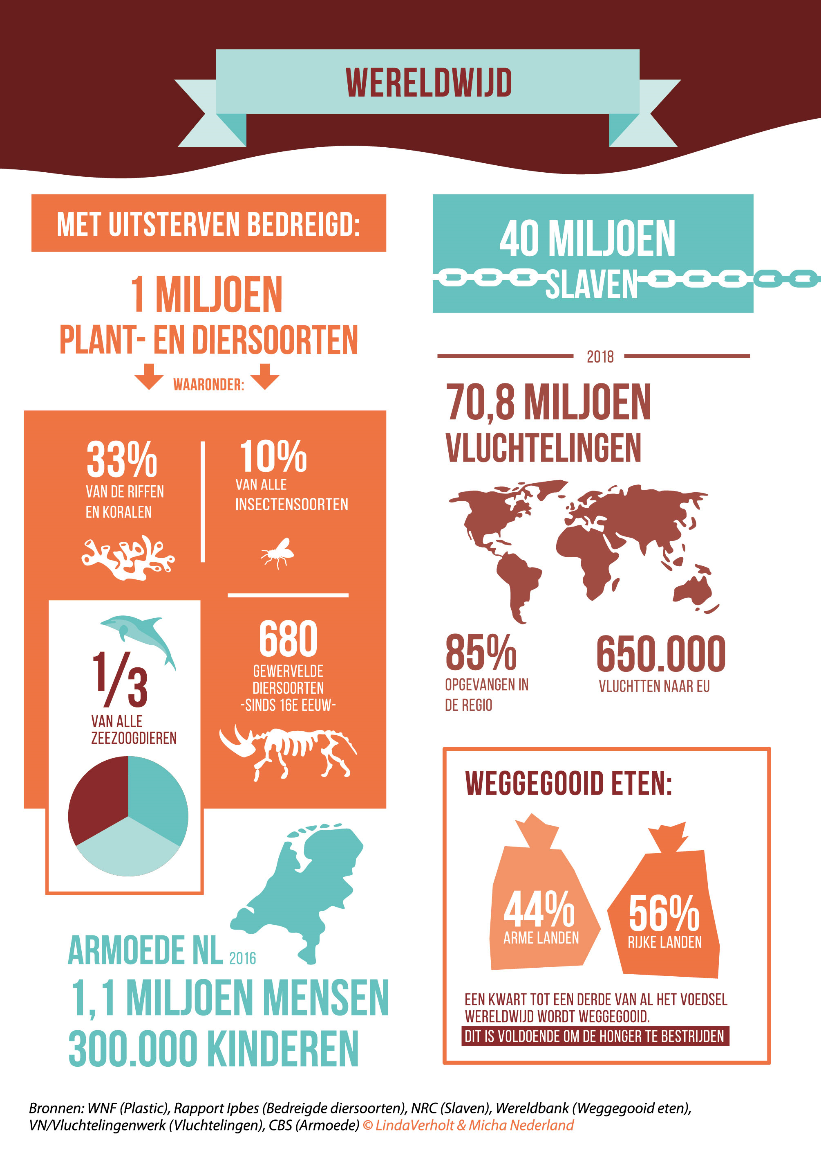
Titel

